Slide 1

Wiki
Github

Slide 2
Wiki
목차
Wiki란?
환경 세팅 및 둘러보기
문서 작성
4. Git clone

Slide 3
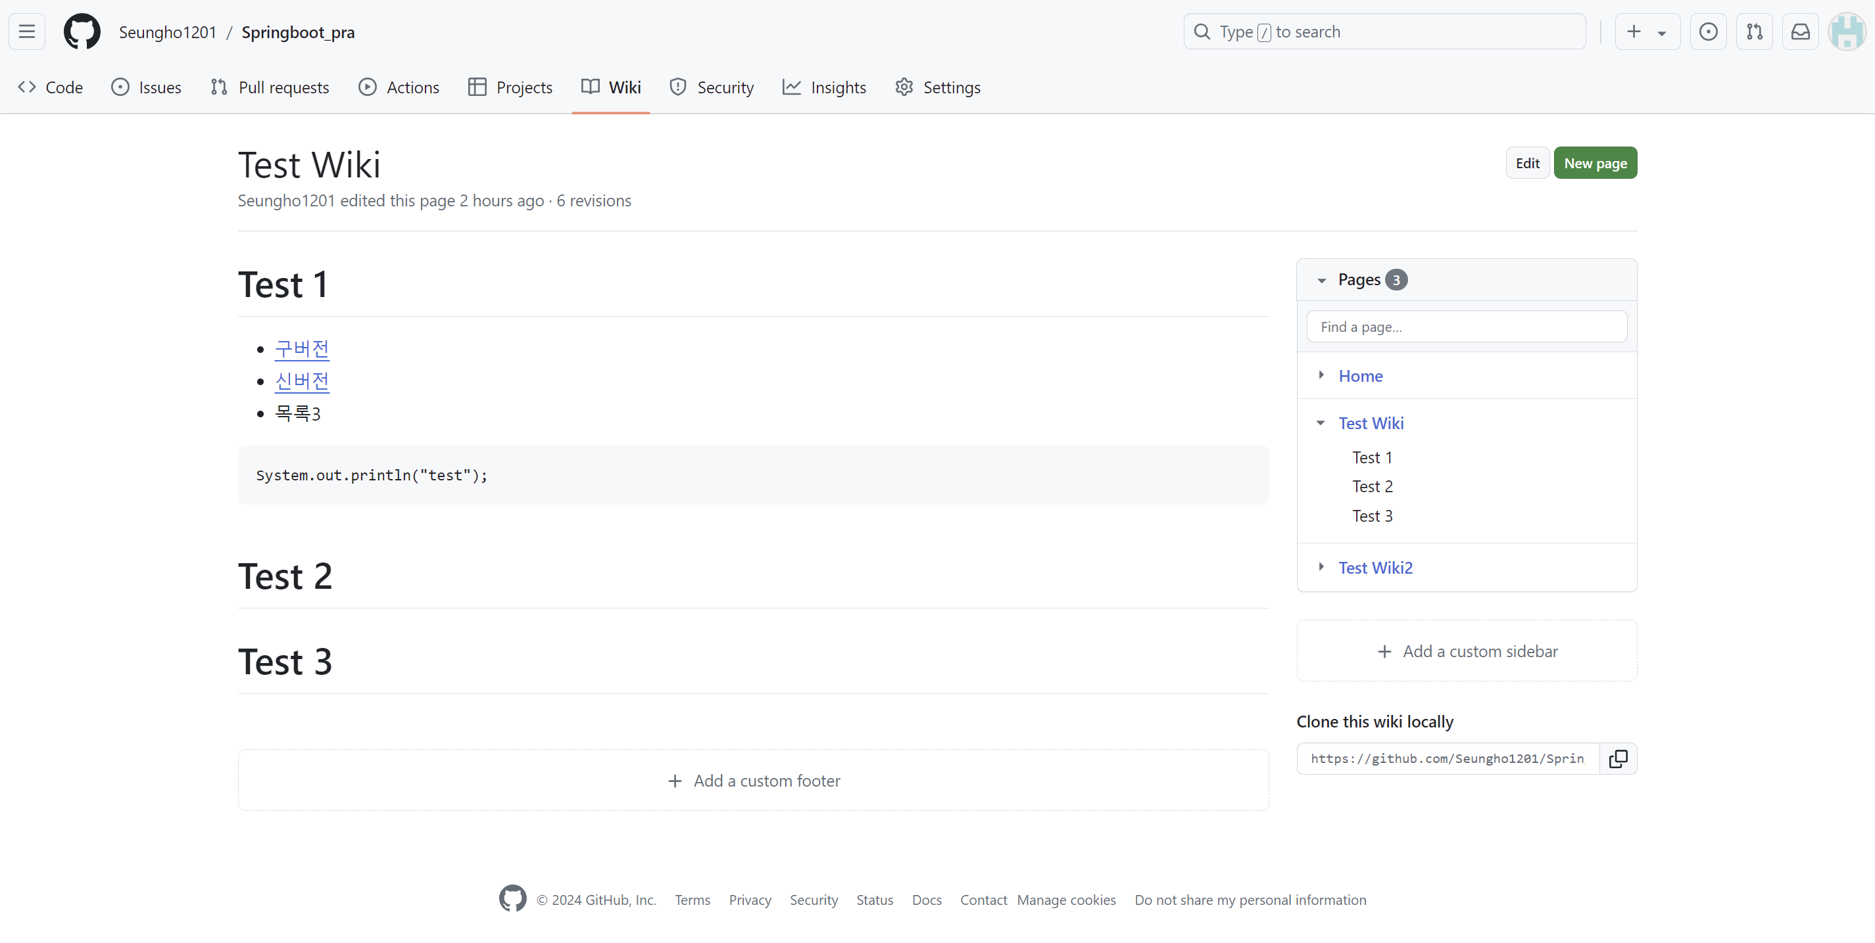
Wiki란?
- Github 저장소에서 간단한 문서를 작성하고
관리할 수 있는 기능
- Github는 저장소마다 위키 기능을 제공
- Github에 저장소 생성시 위키 페이지
자동으로 생성
(예제 Wiki 페이지)

Slide 4
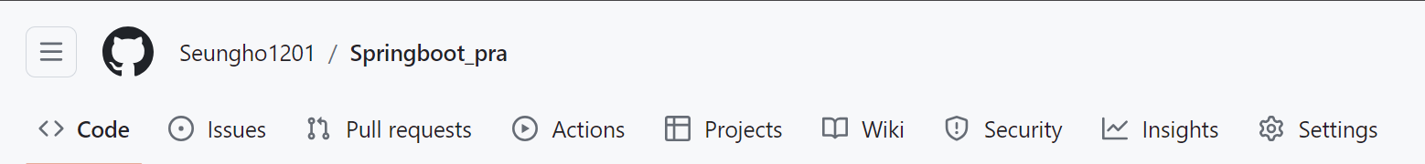
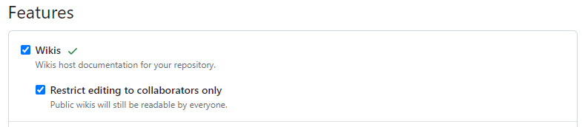
환경 세팅 및 둘러보기
Repository로 들어간 후 프로젝트 선택 시 아래 화면
Wiki
만약 Wiki 항목이 보이지 않을 시
"Settings" > "General" > "Features" > "Wiki"로 활성화 가능
옵션을 통해 공동 작업자만이 문서를
수정할 수 있게 제한 가능
(공동 작업자가 아니여도 열람은 가능).

Slide 5
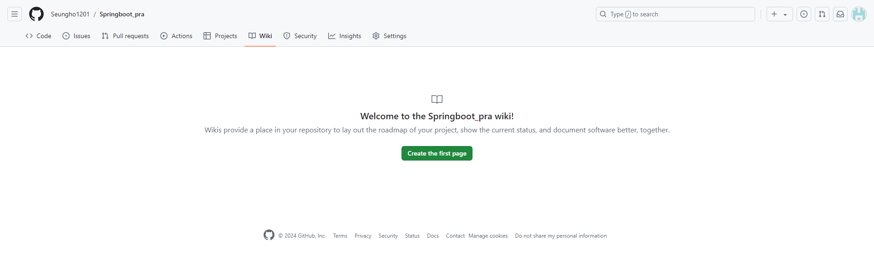
환경 세팅 및 둘러보기
생성한 Wiki 페이지가 없을 시 화면 중앙에 나오는 “Create the first page”로 생성 가능

Slide 6
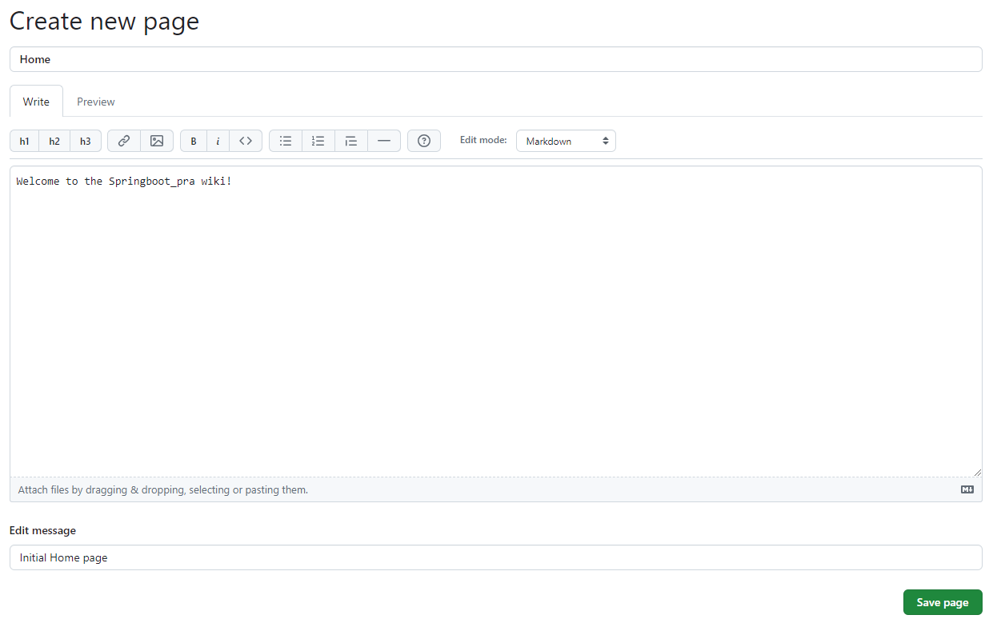
환경 세팅 및 둘러보기
깃허브 Wiki 페이지는 마크다운
문법으로 작성할 수 있다.
하단의 Edit message 섹션은
소스코드의 커밋 로그처럼 문서를
왜 수정했는지 간략한 요약 가능
Wiki도 별도의 git 저장소로 관리된다.
즉, clone 받아 편집이 가능
저장 전 Preview 항목으로 문서
미리보기 가능

Slide 7
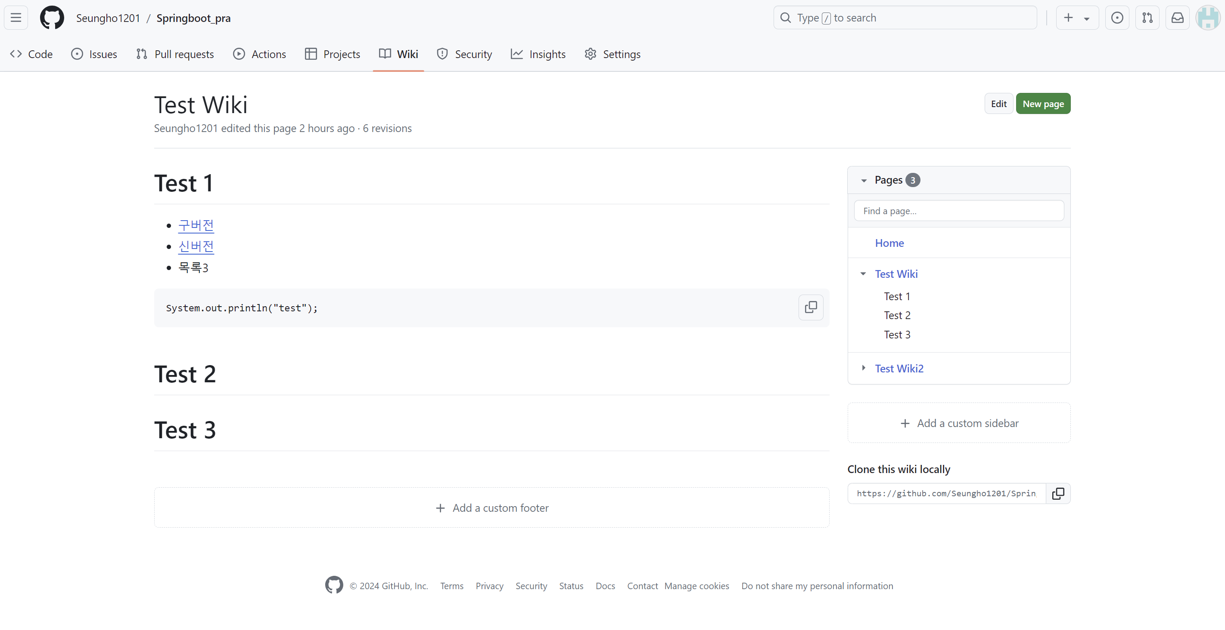
환경 세팅 및 둘러보기
Wiki 본문
Wiki 페이지 접속 시
기본적으로 첫 페이지
표시
페이지
Wiki의 별도 문서들
사이드바
페이지 목록과 탐색메뉴 포함
Footer 영역
Wiki 주소
마지막 수정 시간과 수정자 표시
변경 사항 추적에 유용
Wiki의 별도 Git 저장소 주소

Slide 8
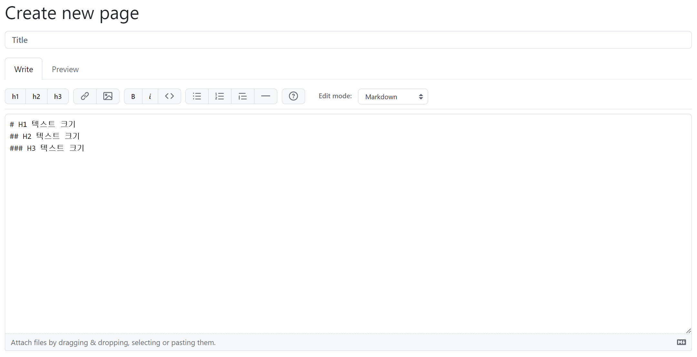
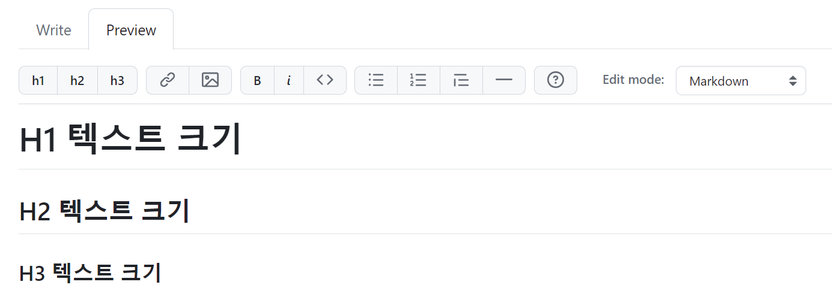
문서 작성
Wiki 본문
Preview 항목으로 미리보기 가능
- 기본적으로 ‘#’의 개수로 글씨 사이즈 조정
- 위 h1, h2, h3 메뉴로 ‘#’ 자동완성 가능

Slide 9
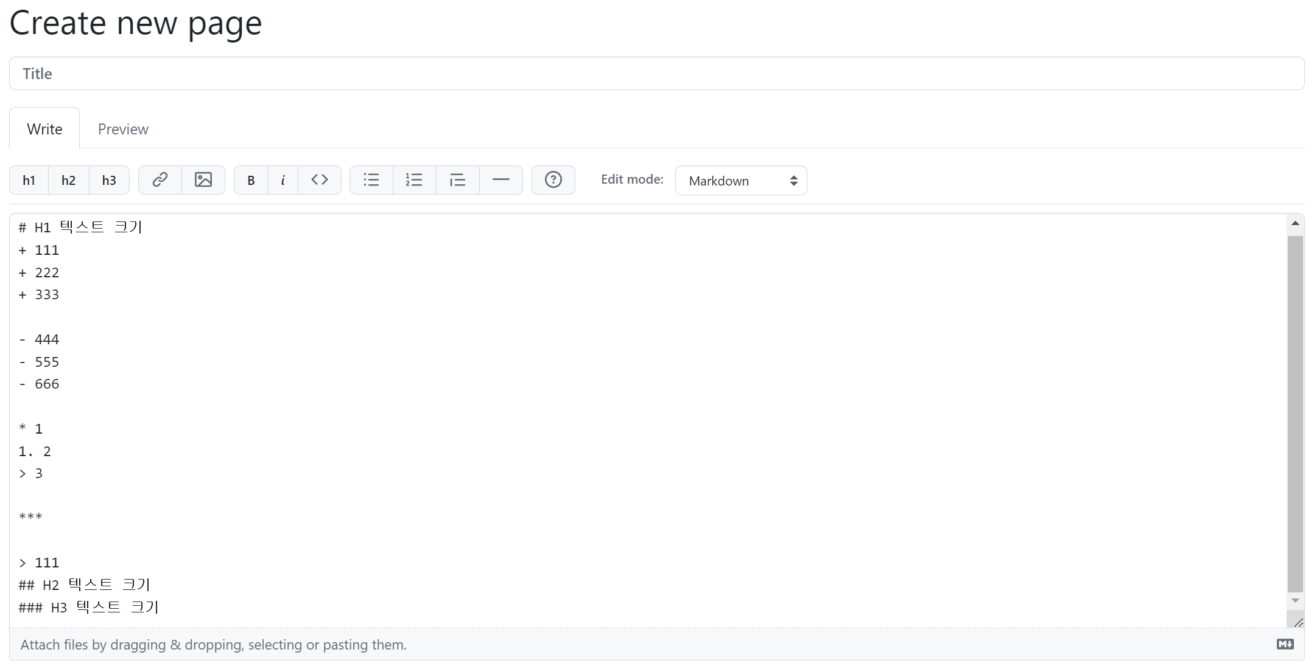
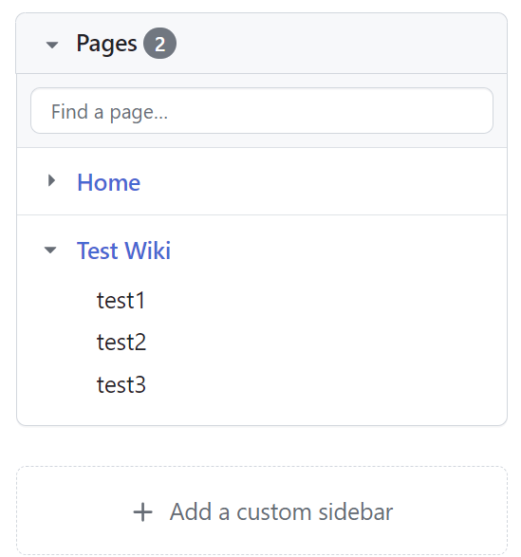
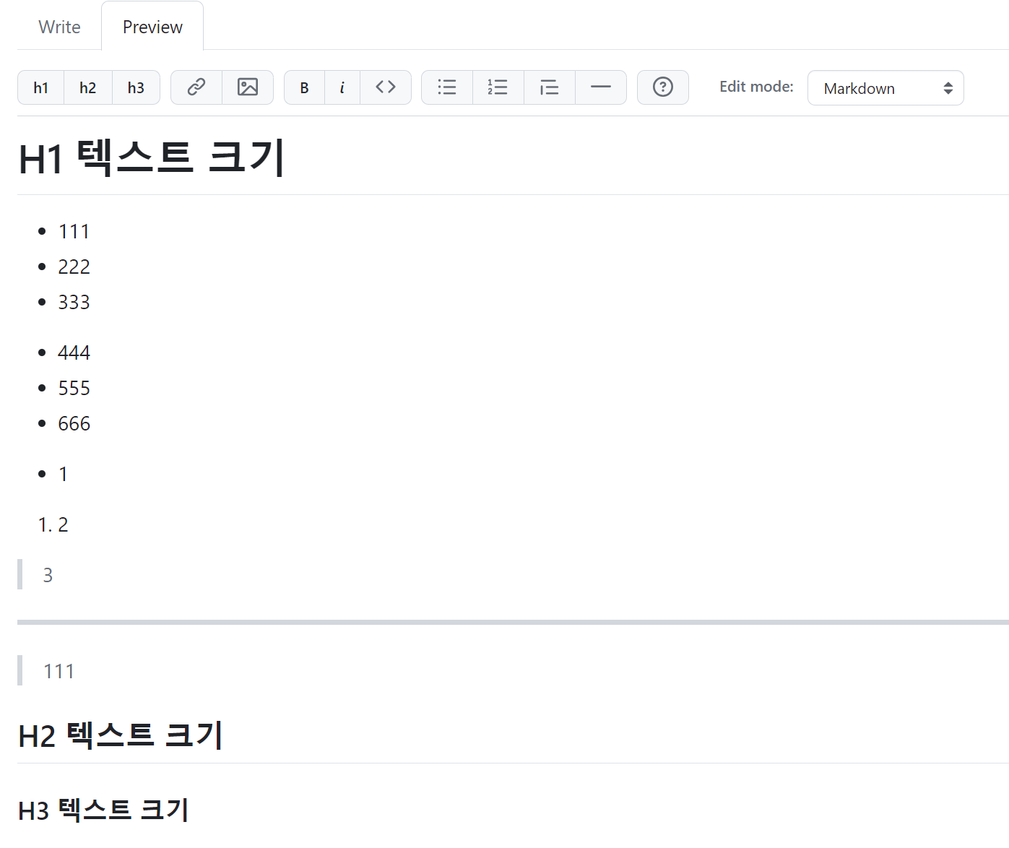
문서 작성
헤더로 구분한 건
Pages에서 확인 가능
목록을 나눌 땐 +, - 같은 특수문자 및 위 메뉴 사용
추가적인 기능은 링크, 이미지 등 간단한 메뉴

Slide 10
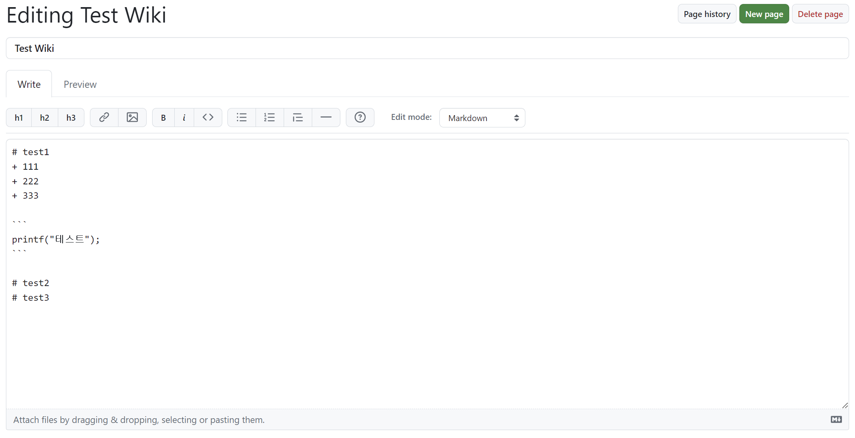
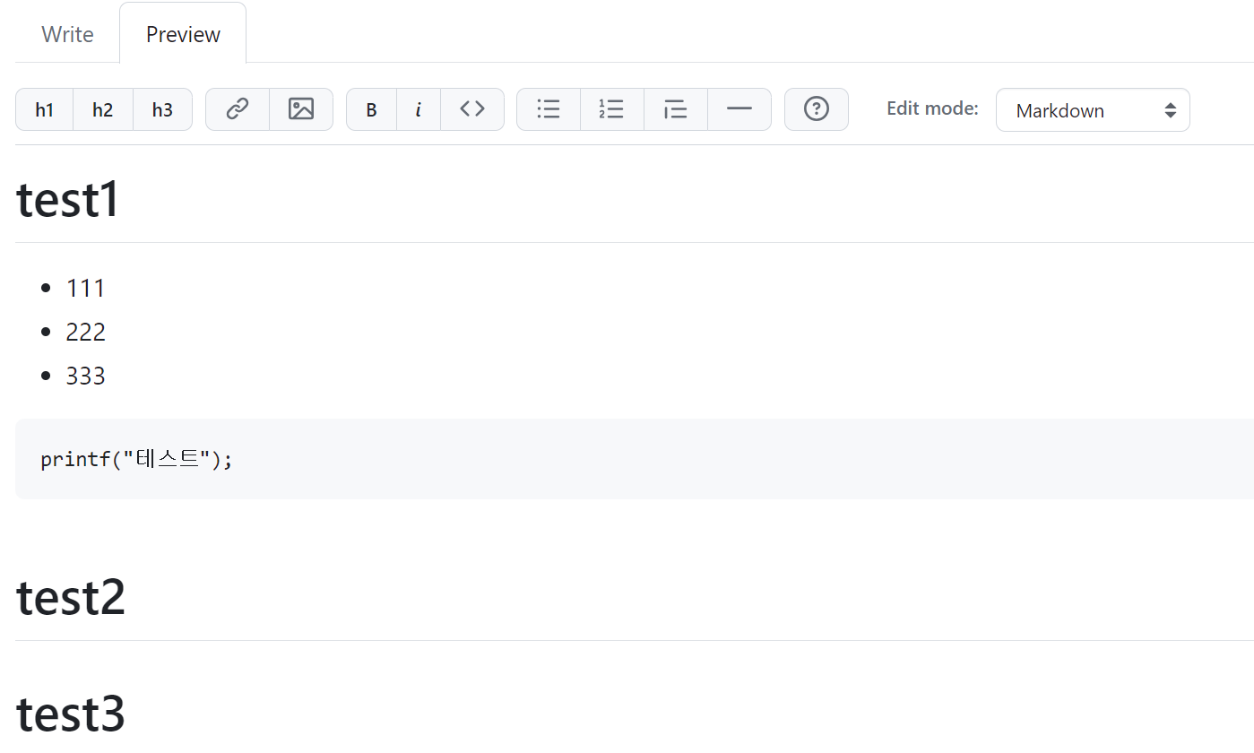
문서 작성
Preview
코드를 넣을 땐 ```(백틱 3개) 사이로

Slide 11
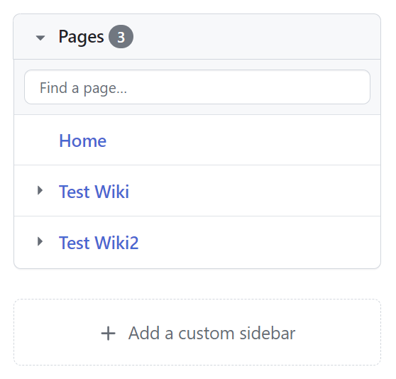
문서 작성
Sidebar
같은 그룹의 문서들을 그룹화 하고싶을 때 sidebar 사용
Add a custom sidebar 로 생성
Markdown 언어로 구성하지만 HTML로도 구성 가능

Slide 12
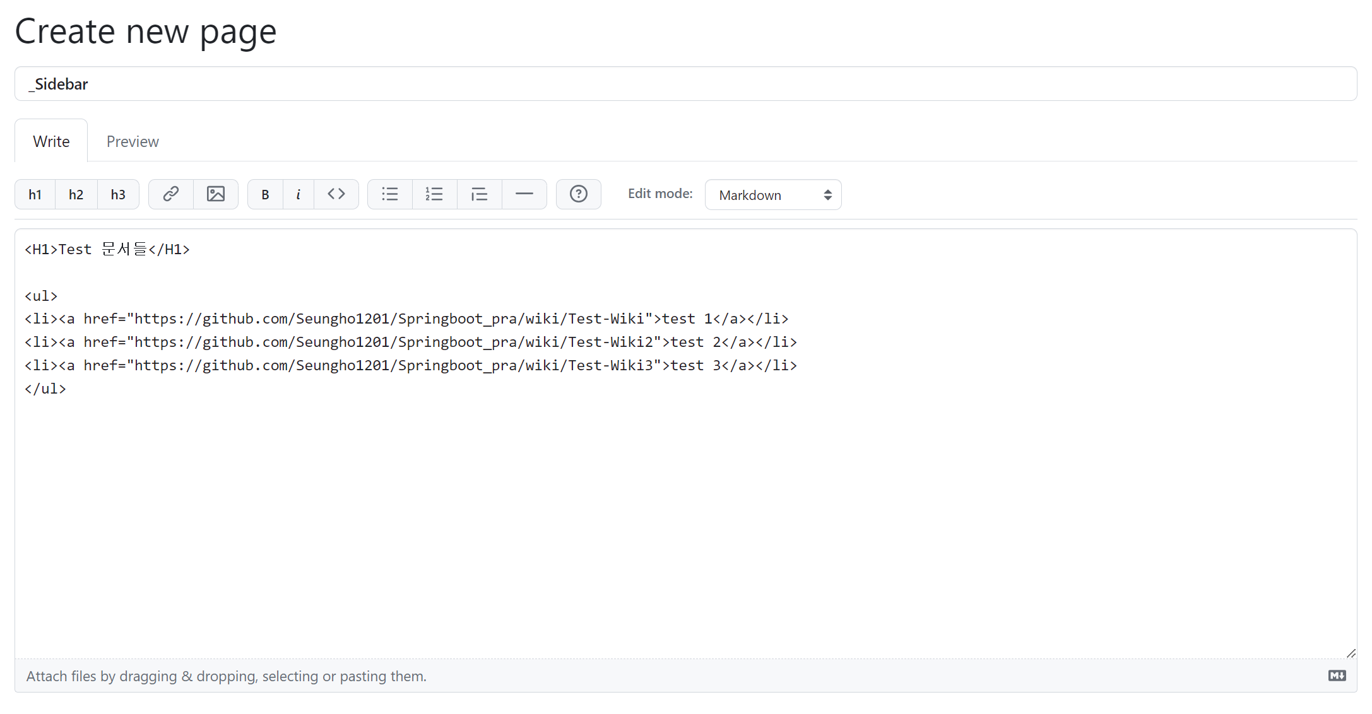
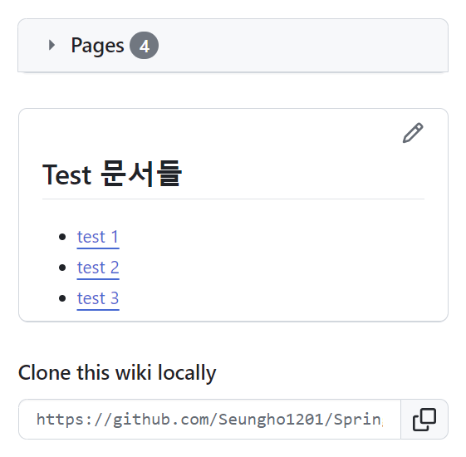
문서 작성
Sidebar
제목의 “_Sidebar” 텍스트는 수정 X
Preview
Sidebar 항목이 존재 시
Pages 항목 대신 Sidebar 표시
예시로 HTML 문법 사용

Slide 13
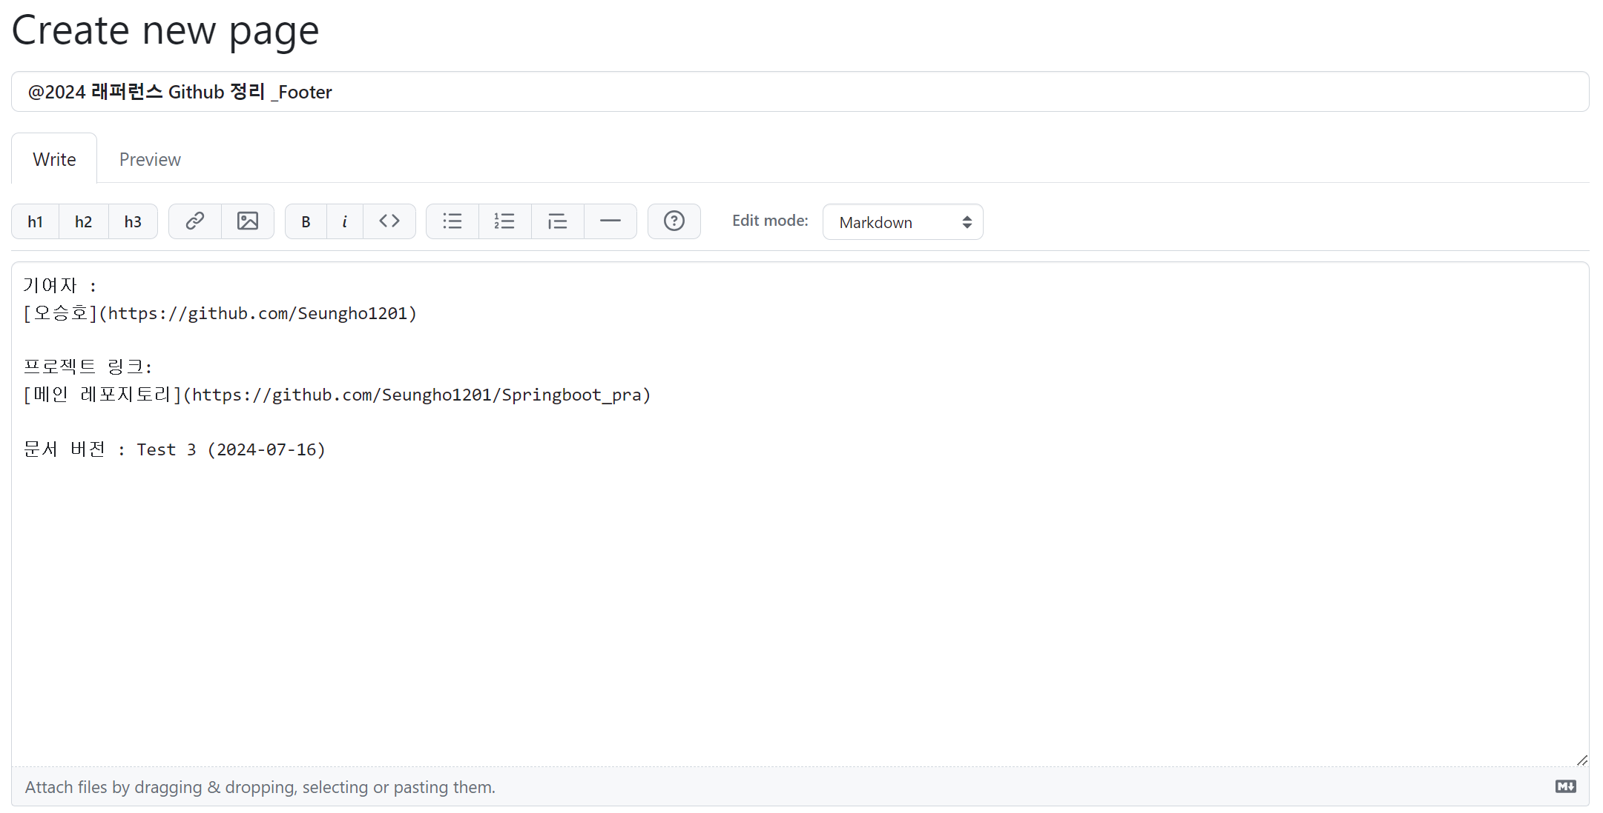
문서 작성
Footer
Sidebar와 마찬가지로 “_Footer” 항목 수정 X
주로 저작권 정보, 기여자 목록, 프로젝트 링크,
연락처 정보, 버전 정보 내용 포함

Slide 14
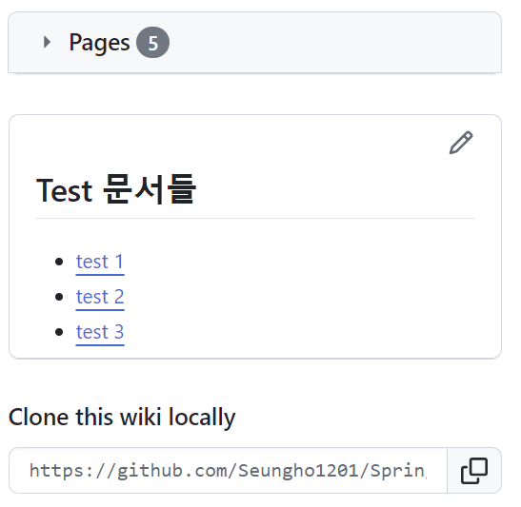
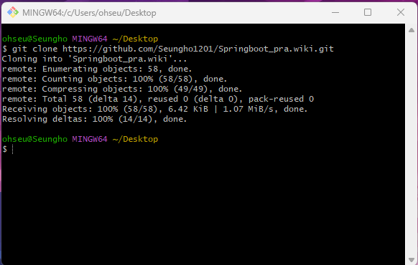
Git clone
Git clone

Slide 15
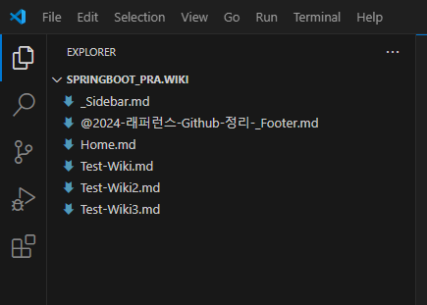
Git clone
Git clone으로 받아 편집 가능
Sidebar는 _Sidebar.md 형식
Footer는 _Footer.md 형식
Vscode

Slide 16
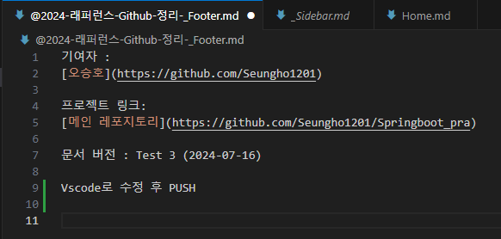
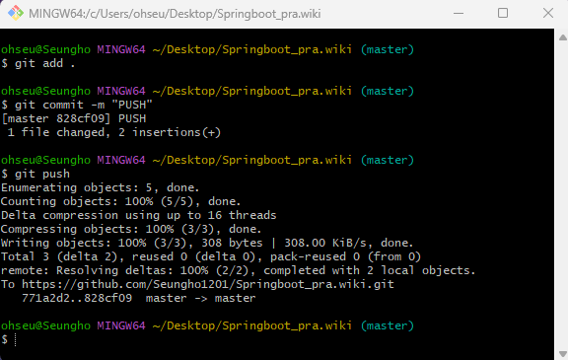
Git clone
Footer 파일 수정
수정 후 PUSH

Slide 17
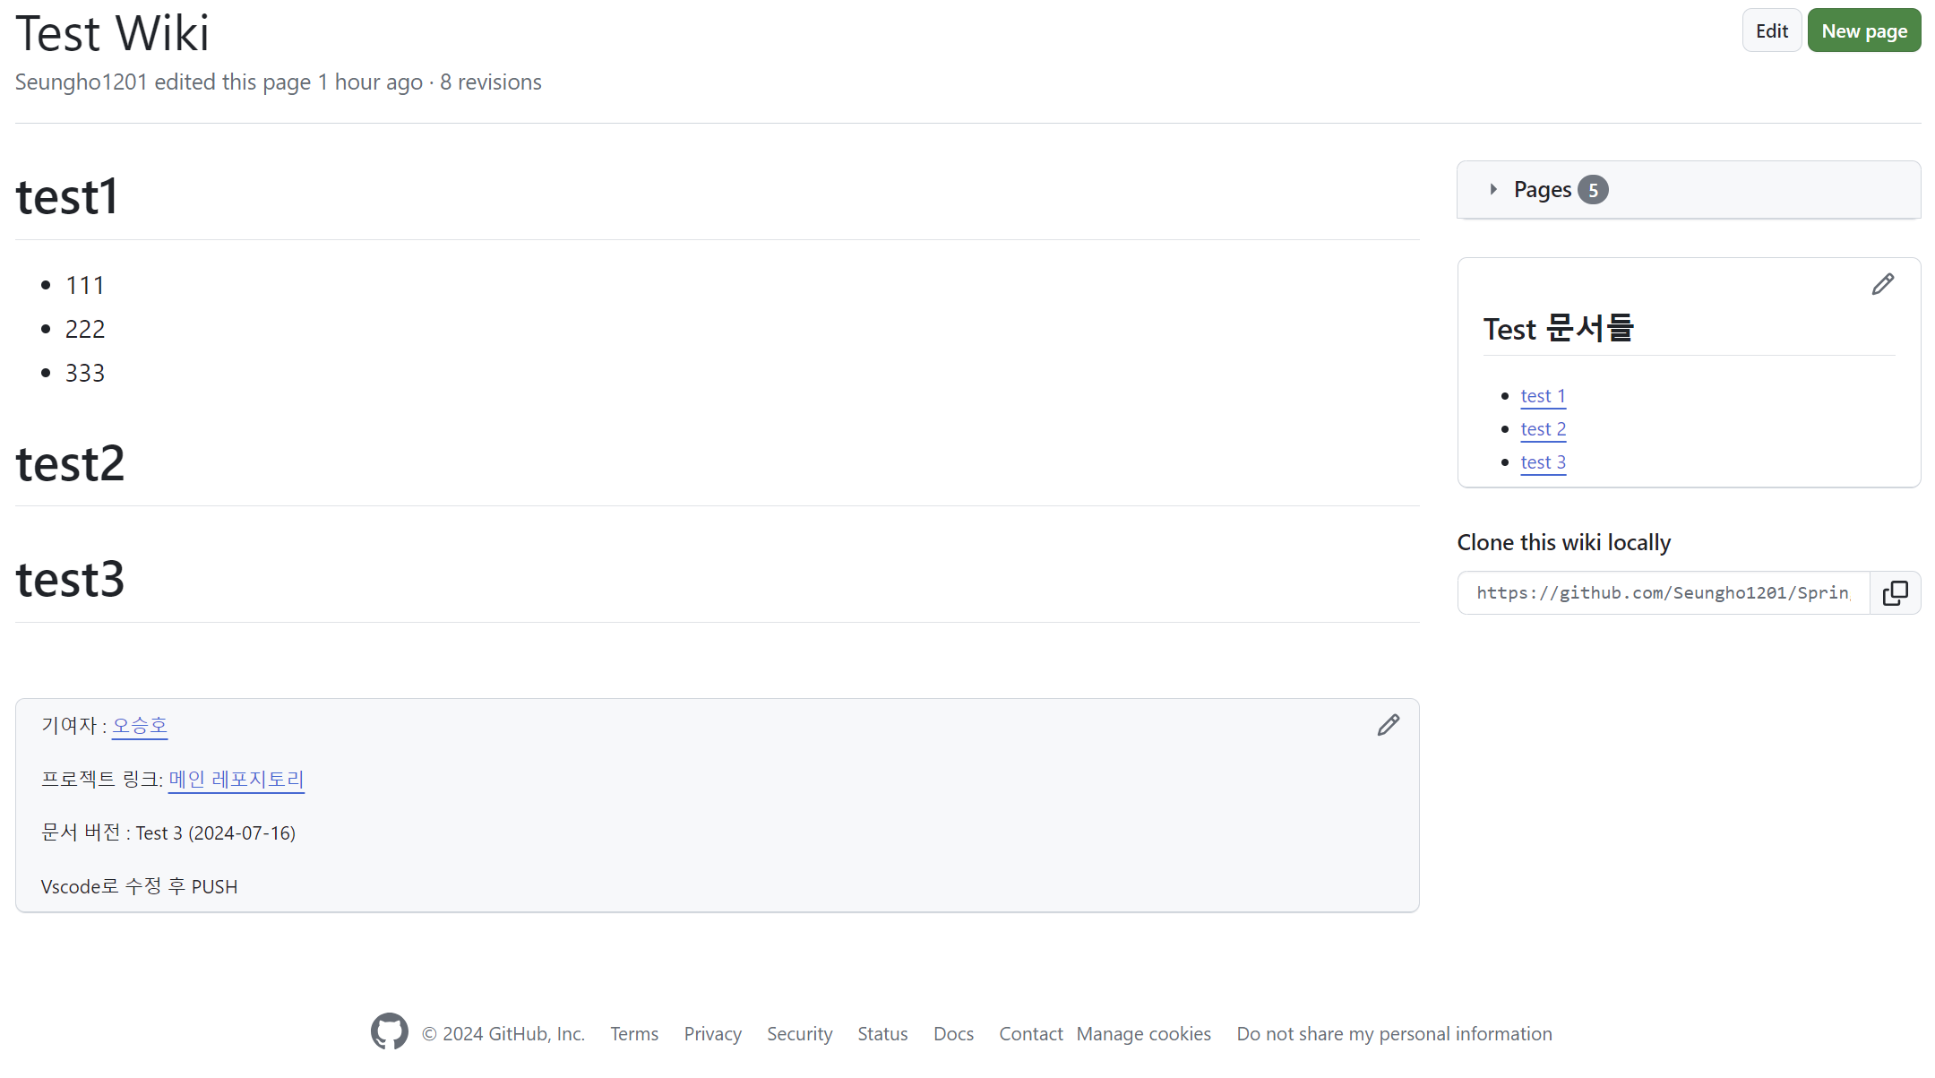
Git clone
변경사항 확인 가능

